Slide 1
ΙΣΤΟΡΙΑ ΤΗΣ ΡΟΚ
ΘΕΟΔΩΡΑ ΚΑΛΑΝΤΗ
ΥΠΕΥΘΥΝΗ ΚΑΘΗΓΗΤΡΙΑ
ΜΑΡΙΑ ΚΑΣΣΗ
Notes:
1

Slide 3
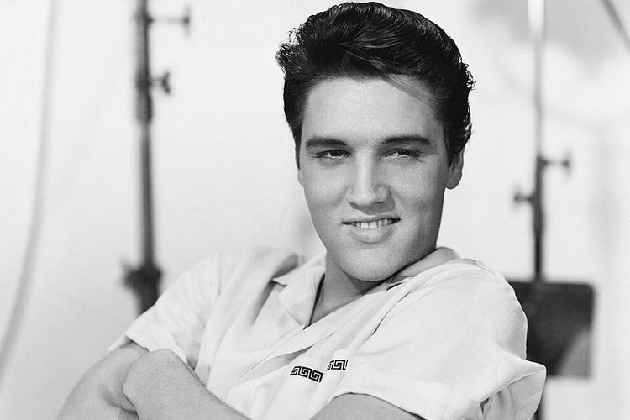
Rock And Roll
Το ροκ εντ ρολ είναι είδος μουσικής που αναπτύχθηκε στις Ηνωμένες Πολιτείες Αμερικής ξεκινώντας από τα τέλη της δεκαετίας του 1940 και γνώρισε τη μεγαλύτερη άνθιση κατά τη δεκαετία του 1950.
Η έκρηξη έγινε το 1955 με την ταινία Η ζούγκλα του μαυροπίνακα με το σάουντρακ της ταινίας Rock Around the Clock. Θεωρείται πρόγονος της ροκ μουσικής.
Σημαντικοί εκπρόσωποι του είδους θεωρούνται οι Μπιλ Χάλεϊ, Φατς Ντόμινο, Λιτλ Ρίτσαρντ, Τσακ Μπέρι, Έλβις Πρίσλεϊ, οι Stray Cats, οι T. Rex, Sun Cats, lee Rocker, Τζέρι Λι Λιούις, Έντι Κόχραν, Καρλ Πέρκινς, Μπάντι Χόλι, Ρίτσι Βάλενς κ.ά.
https://youtu.be/-eHJ12Vhpyc?si=MegojX-pGzY2AdLo
https://youtu.be/4qrMZOB6VRo?si=D2THJFS3aQ0a84ct
https://youtu.be/-eHJ12Vhpyc?si=TPEMDpcplQZ1diTq
Notes:
3

Slide 4
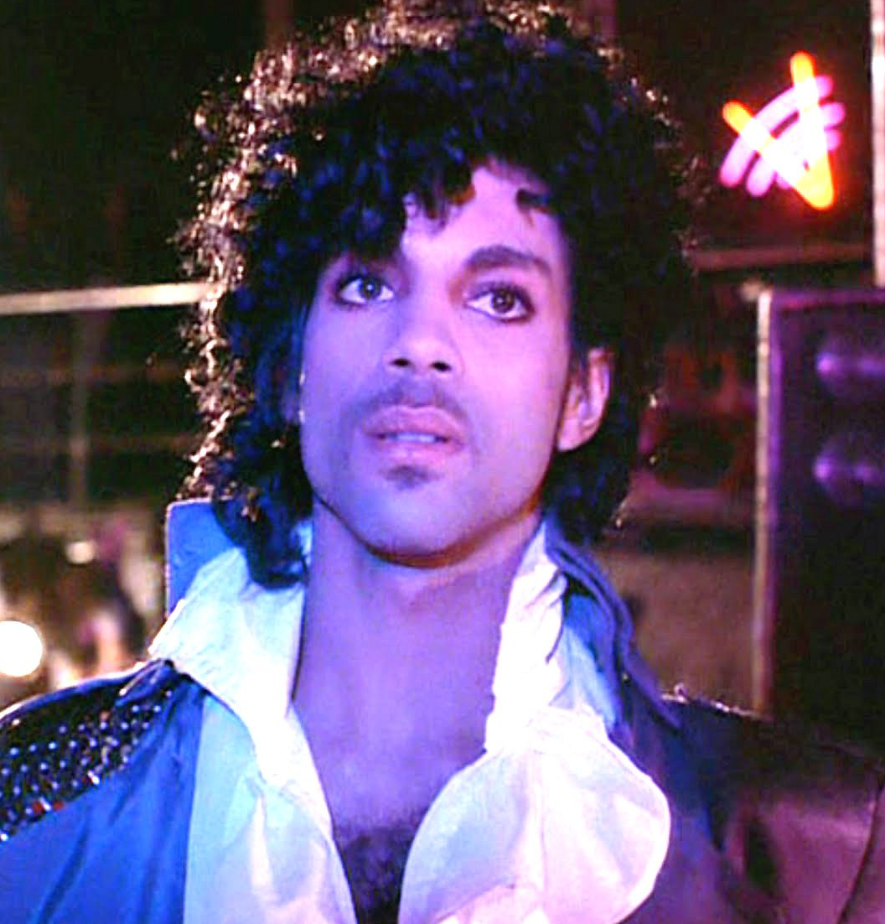
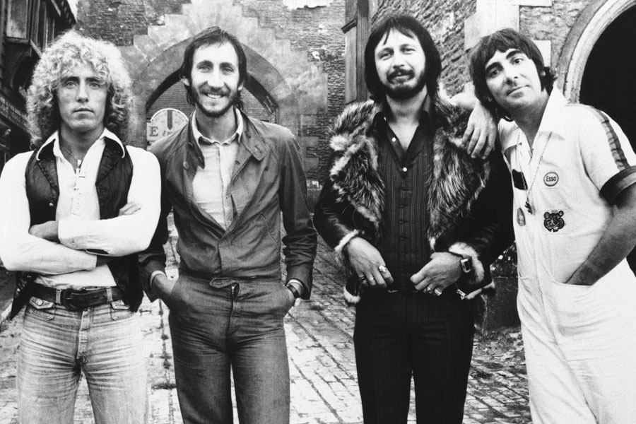
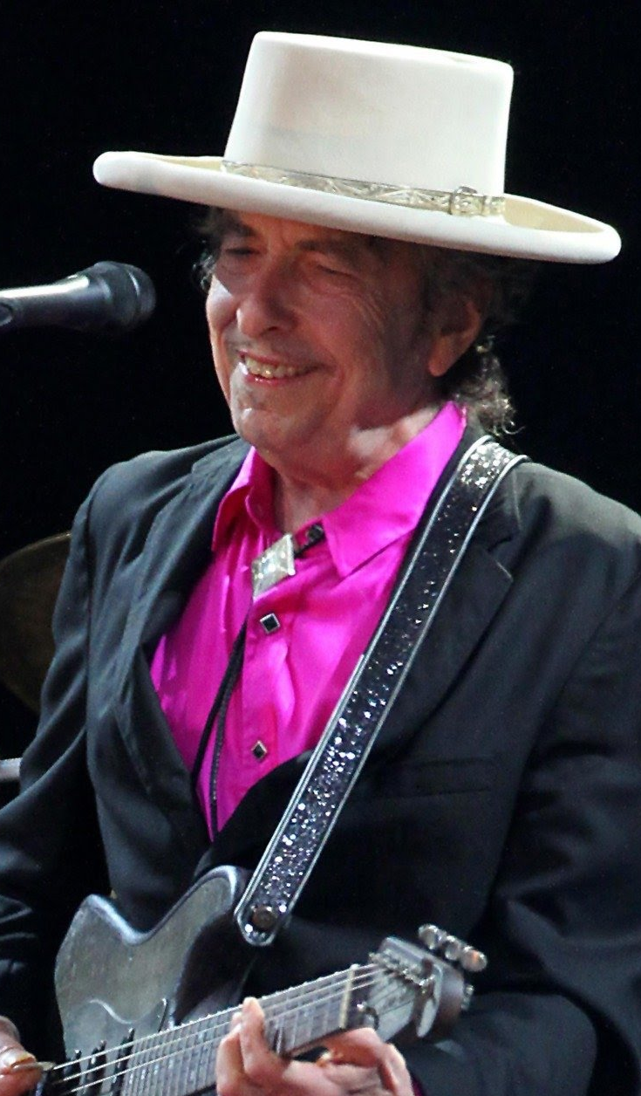
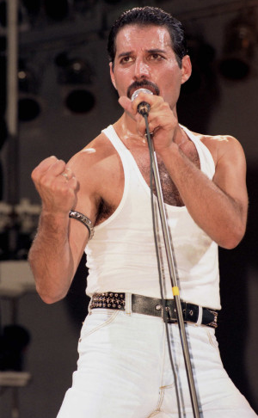
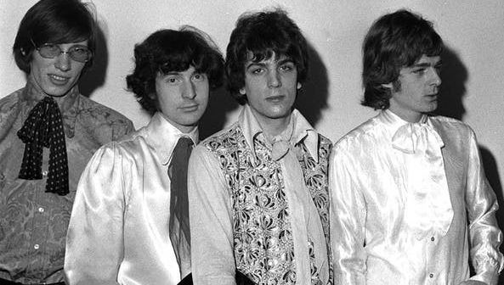
ROCK N ROLL STARS

Slide 5
Βρετανικό Ροκ
Στο Ηνωμένο Βασίλειο το δημοφιλές κίνημα που είναι γνωστό ως "παραδοσιακή" τζαζ έφερε πολλούς Αμερικάνους καλλιτέχνες της μπλουζ και της τζαζ στη Βρετανία, οι οποίοι μετέδωσαν τους ροκ εντ ρολ ρυθμούς εκεί.
Η Βρετανία, ανέπτυξε μεγάλη σκηνή ροκ εντ ρολ, που αναπτύχθηκε γρήγορα απαλλαγμένη από τα ρατσιστικά εμπόδια που κράτησαν τη rhythm and blues και άλλα είδη τέχνης Αφροαμερικανών στην απομόνωση στις ΗΠΑ.

Slide 6
Rock
Το ροκ συνδυάστηκε με την αντίθεση στην επικρατούσα κοινωνική κουλτούρα στα μέσα της δεκαετίας του 1960. Εντούτοις, στη δεκαετία του 1970, η μουσική ροκ έγινε πολύ δημοφιλής και στο κοινό που ακολουθούσε τις γενικές τάσεις ως προς τη μουσική.
Η μουσική ροκ στο σύνολό της, αποτελεί ένα είδος δημοφιλούς μουσικής που χαρακτηρίζεται συνήθως από έντονο ρυθμό και από ευδιάκριτη, χαρακτηριστική μελωδία φωνητικών η οποία συνοδεύεται συνήθως από ηλεκτρικές κιθάρες, ηλεκτρικό μπάσο και ντραμς.

Slide 7
Διάσημα Ροκ Συγκροτήματα
The Rolling Stones https://youtu.be/MSSxnv1_J2g?si=zNoF_6IXw_av5bbT
The Beatles https://youtu.be/GKdl-GCsNJ0?si=2Gr3yqOuOmXiD4_P
Queen https://youtu.be/rY0WxgSXdEE?si=VcEDvc6LXMEU-URv
Guns N' Roses https://youtu.be/Rbm6GXllBiw?si=6kHaT5w50Eaoss6a
The Doors https://youtu.be/iv8GW1GaoIc?si=SgCOIO3KJ9sRJh2m
Pink Floyd https://youtu.be/HrxX9TBj2zY?si=ev8lHlryupjJlGeu
Deep Purple https://youtu.be/Q2FzZSBD5LE?si=N06tOWf08cU_VBh-

Slide 9
ΕΥΧΑΡΙΣΤΩ ΠΟΛΥ!!!

